Slide 1
Journée PEPR FairCarbone - Rennes
25 septembre 2025
L’Affichage Environnemental des produits alimentaires : enjeux et points de tension
L.G Soler

Slide 2
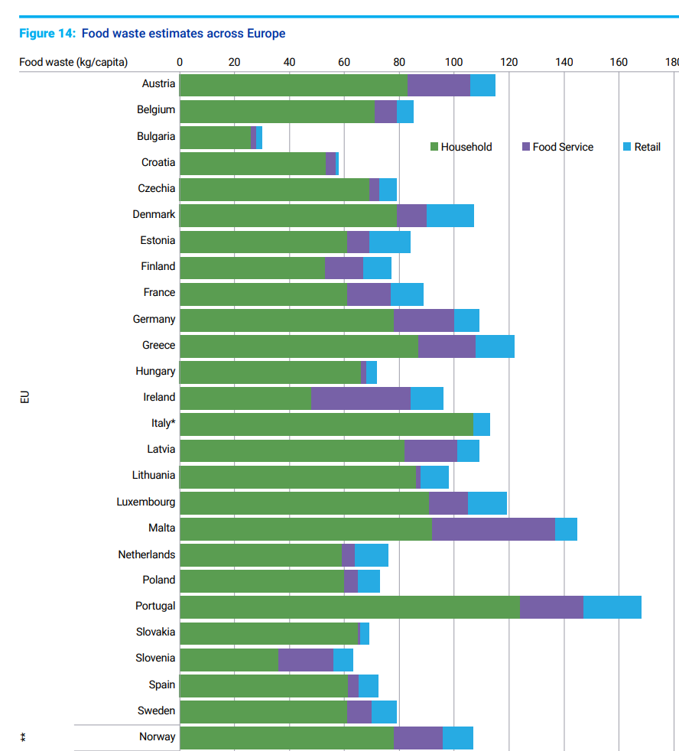
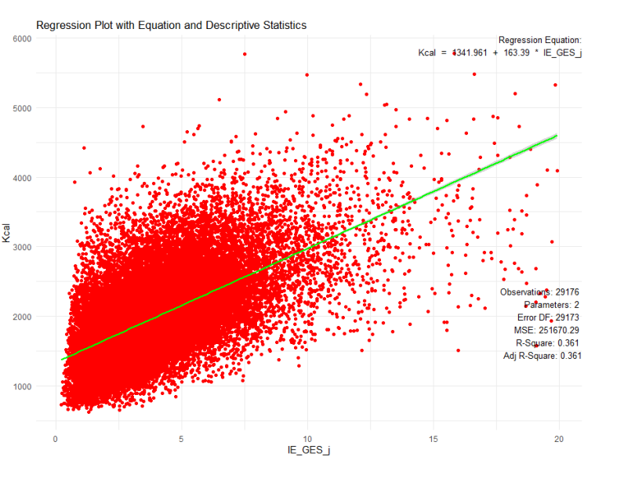
Pratiques alimentaires et comportements de consommation : 3 leviers d’action pour réduire les impacts environnementaux
Quantités totales consommées
Ecarts entre quantités achetées et consommées = gaspillage alimentaire au niveau des ménages
Relation positive entre calories ou quantités totales consommées et GES par personne
Vieux et al (2012) : Kesse-Guyot (2024)
UN - Food Waste Index Report 2024

Slide 3


Pratiques alimentaires et comportements de consommation : 3 leviers d’action pour réduire les impacts environnementaux
Quantités totales consommées
Substitutions entre catégories de produits = évolution des régimes alimentaires (plus de F&L, légumineuses;
moins de produits d’origine animale)
Seconda et al. 2017

Slide 4
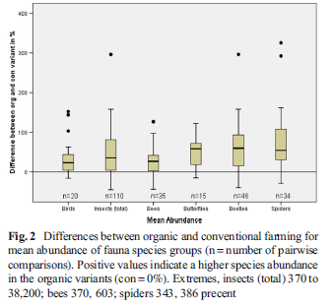
Pratiques alimentaires et comportements de consommation : 3 leviers d’action pour réduire les impacts environnementaux
Quantités totales consommées
Substitutions entre catégories de produits = évolution des régimes alimentaires (plus de F&L, légumineuses;
moins de produits d’origine animale)
Substitutions intra catégories de produits (modes de production-transformation-distribution)
Modes de production agricole (conventionnel, agroécologie, bio…)
Procédés de transformation (consommation d’énergie, circularité…)
Distribution : origine, transport…
Avantages biodiversité bio / conventionnel

Slide 5
Pratiques alimentaires et comportements de consommation : 3 leviers d’action pour réduire les impacts environnementaux
Quantités totales consommées
Substitutions entre catégories de produits = évolution des régimes alimentaires (plus de F&L, légumineuses;
moins de produits d’origine animale)
Substitutions intra catégories de produits (modes de production-transformation-distribution)

Slide 6
Pratiques alimentaires et comportements de consommation : 3 leviers d’action pour réduire les impacts environnementaux
Quantités totales consommées
Substitutions entre catégories de produits = évolution des régimes alimentaires (plus de F&L, légumineuses;
moins de produits d’origine animale)
Substitutions intra catégories de produits (modes de production-transformation-distribution)
Informer les consommateurs (transparence)
Affichage environnemental
des produits
  Orienter leurs choix (prescription)
    Inciter à une amélioration de l’offre (innovations, reformulation…)

Slide 7

Grenelle de l’Environnement (Grenelle 2, 2011)
Impact carbone
Complexité et coût de la collecte des données
Conférence citoyenne, puis Loi Climat et Résilience (2021, Art. L. 541-9-11)
« L'information apportée fait ressortir, de façon fiable et facilement compréhensible pour le consommateur, l'impact environnemental des biens et services considérés sur l'ensemble de leur cycle de vie.
… notamment en termes d'émissions de gaz à effet de serre, d'atteintes à la biodiversité et de consommation d'eau et d'autres ressources naturelles»
Pacte Vert UE - Stratégie F2F : a sustainable labelling framework in 2024

Slide 8



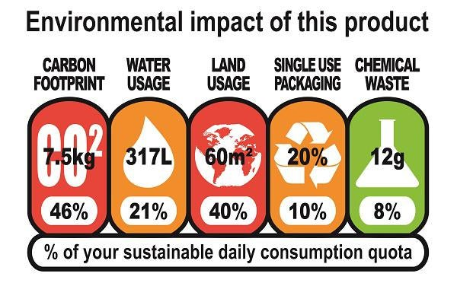
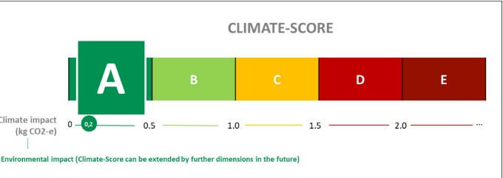
Initiatives « privées » élargissant le périmètre environnemental (acteurs des filières, du numérique…)
« Expérimentation 2021 / 2025 » = portée par Ministère de la Transition Ecologique et l’ADEME
Score
Format
(Données)
Développement d’une méthodologie
Mise en place dans le secteur du textile en cours
Mise en place dans l’alimentation ???

Slide 9
Des méthodes d’évaluation des impacts au calcul d’un score environnemental

Slide 10
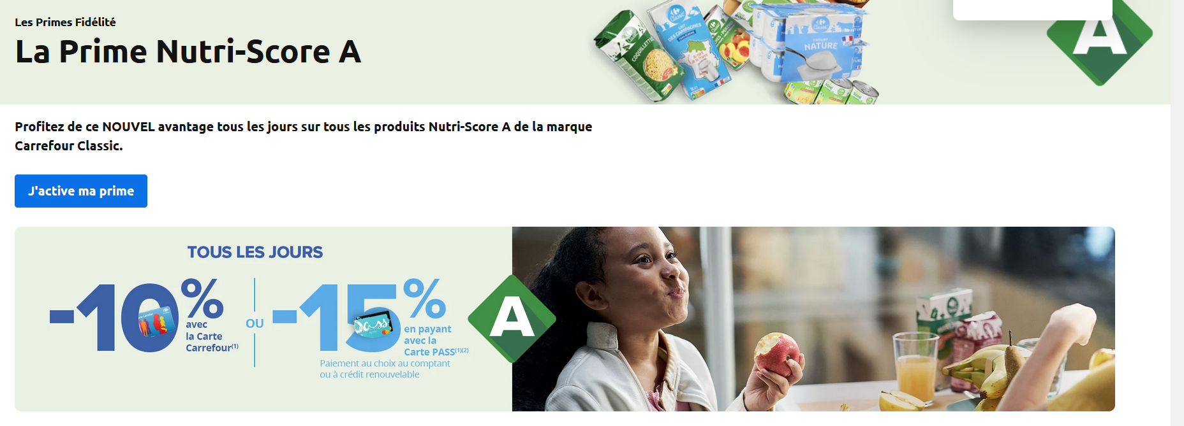
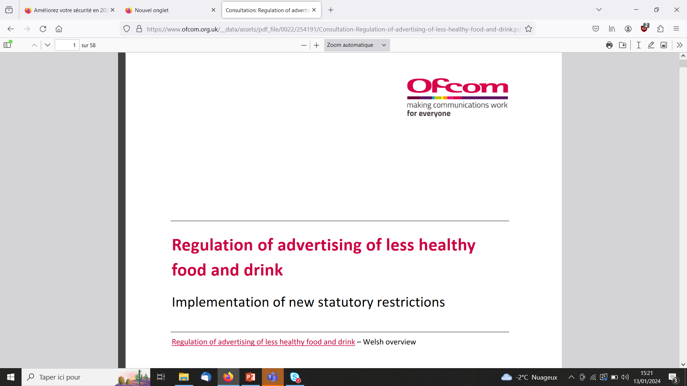

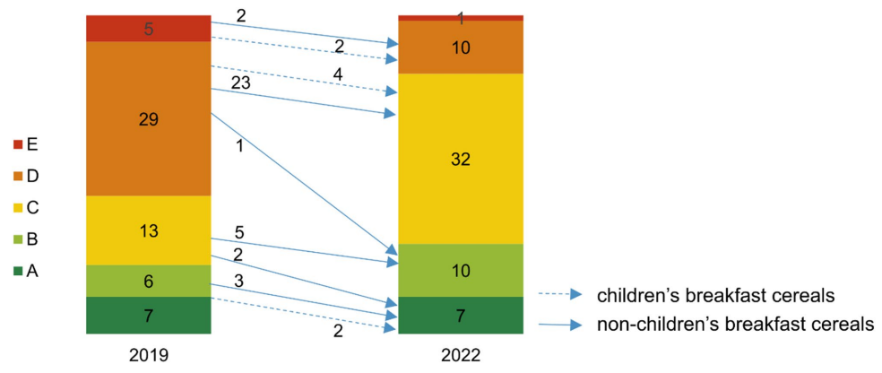
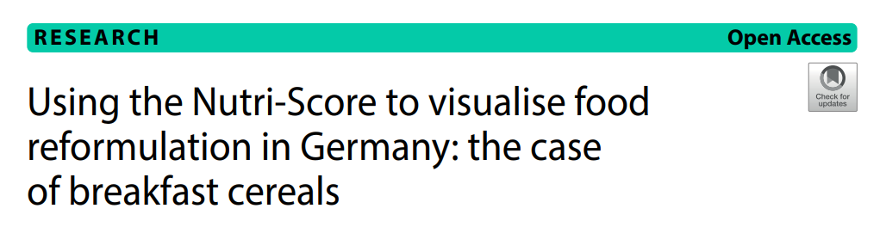
Scores environnementaux
Construction d’une métrique = mesure de « qualité environnementale / impacts » des produits pour les évaluer, classer, comparer (différences avec labels)
Echelle de qualité = référence par rapport à laquelle peuvent s’ajuster les décisions des entreprises et des consommateurs (structurer le marché en créant des axes de différenciation verticale)
Etiquetage des produits = vecteur de l’introduction de la métrique sur le marché
Métrique = support pour des interventions publiques et privées
Privées : Reformulation et conception de nouveaux produits, stratégies marketing, engagements RSE…
Publiques : régulation de la publicité, fiscalité, réglementation…
Taxe adossée au Nutri-Score

Slide 11
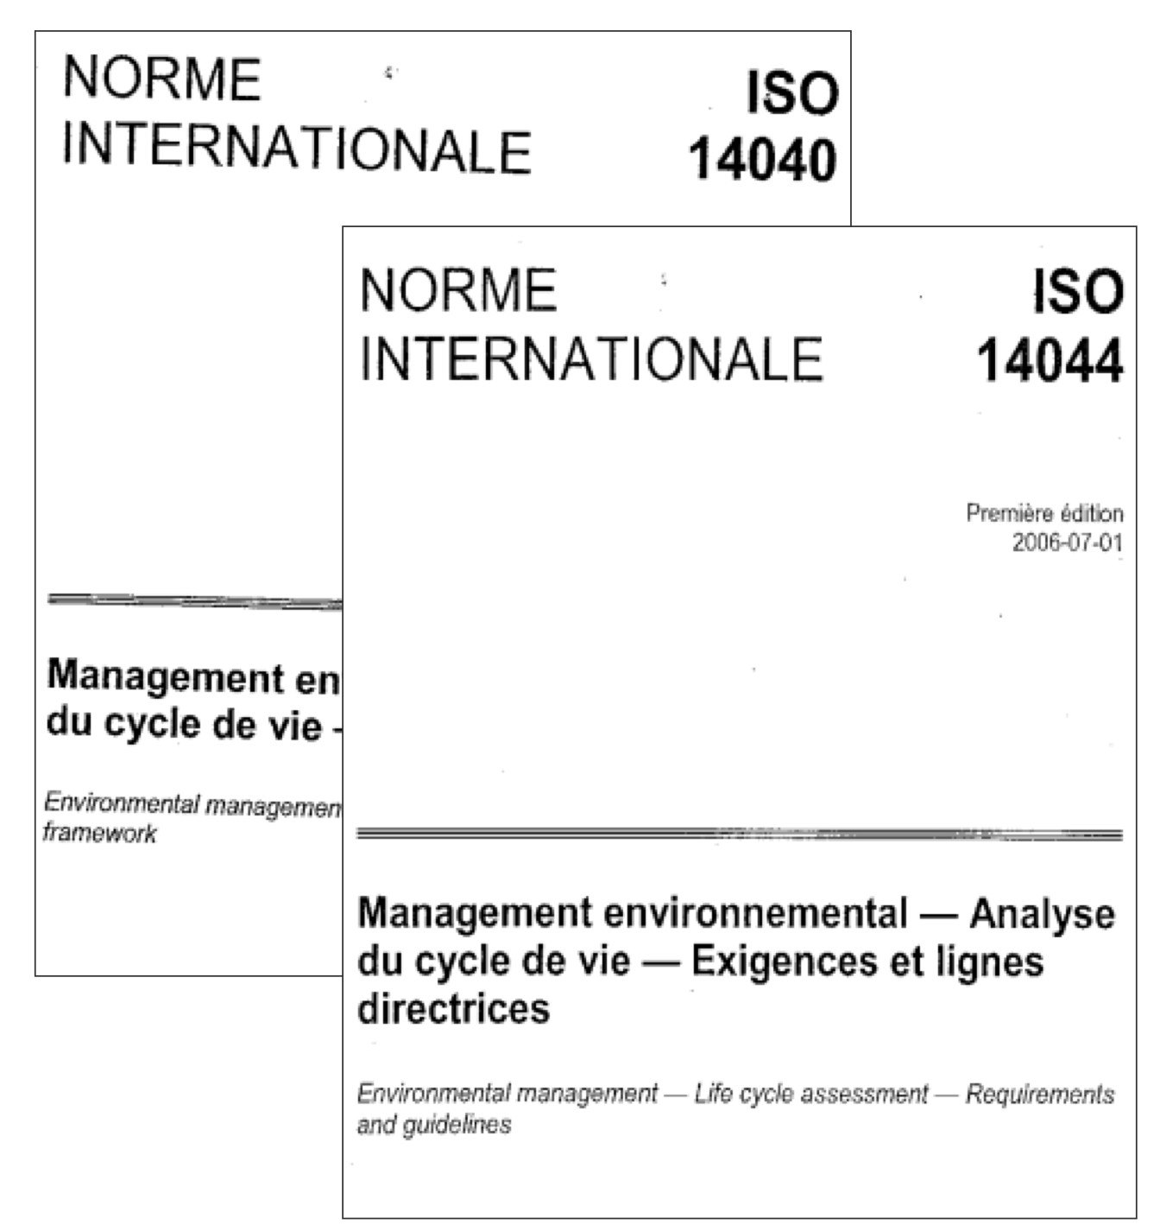
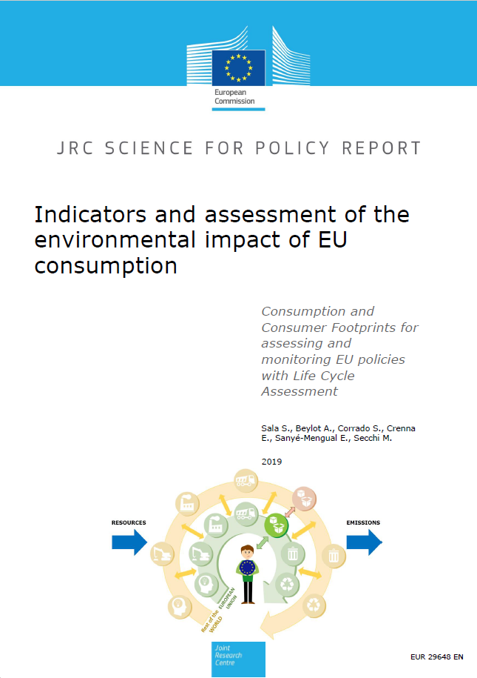


L’Analyse de Cycle de Vie (ACV) : un cadre méthodologique pour l’évaluation des impacts environnementaux
Dans le champ de la recherche…
Caractérisation des impacts des pratiques agricoles, de transformation…
Eco-conception de systèmes de production agricoles et alimentaires
Evaluation des impacts environnementaux des consommations alimentaires
En ingénierie de l’évaluation…
Product Environmental Footprint (PEF)
JRC
Cadre méthodologique et outils pour les acteurs des filières

Slide 12








Caractérisation des échanges avec l’environnement (ressources, émissions)
Les 3 composantes de l’ACV
Energie, eau, terres…
Quantification des impacts sur une quinzaine d’indicateurs environnementaux
CO2, méthane, Particules fines…
Description de la succession des activités de l’amont à l’aval (production, transport, transformation, stockage, consommation…)
Bases de données (arrière-plan ; générique…)
(AgriBalyse, Eco Invent...)

Slide 13
Avantages
Indicateurs d’impacts
Evaluation sur l’ensemble du cycle de vie du produit
Leviers d’action tout au long des filières pour des améliorations incrémentales à tous les niveaux (agriculture, industrie, logistique…)
Flexible en fonction des objectifs des évaluations :
Ex : choix de l’Unité fonctionnelle (/kg, /ha, …)
Additivité (éviter les transferts d’impacts)
Cadre évolutif : Intégration progressive des connaissances, mais avec un temps de latence pour leur opérationnalisation

Slide 14

Limites et points de débat
Incomplétude des Bases de données
GIS Revalim
Ademe, INRAE, ACTA, ACTIA
- Caractérisation des systèmes de production « non dominants » (extensifs, agroécologiques, bio…)
- Intégration de connaissances (Ex : stockage du carbone dans les sols)
Incomplétude des connaissances disponibles
- Impacts des pesticides sur tox/ecotox (substances non caractérisées, manque de tests d’ecotoxicité terrestre)
- Enjeux émergents pas encore intégrés dans le cadre d’évaluation (microplastique par exemple)

Slide 15
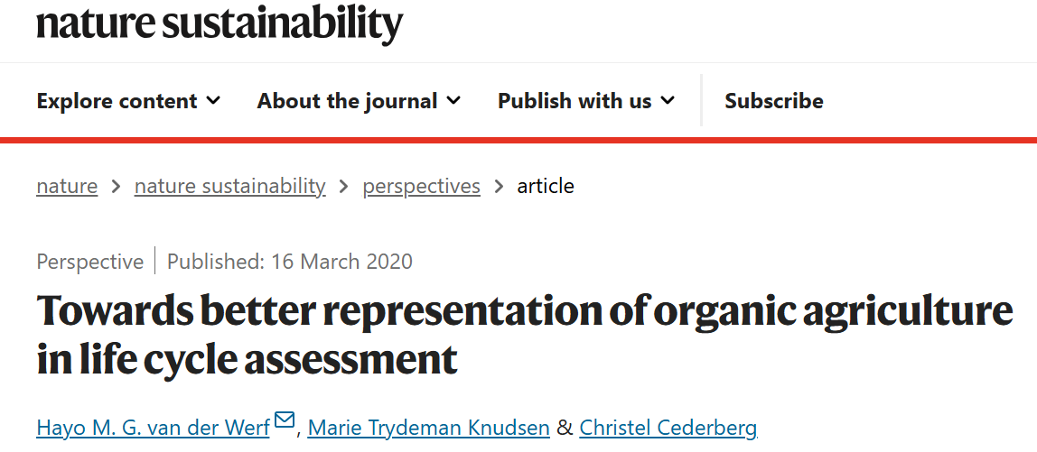
Capacité à rendre compte des bénéfices des systèmes de production extensifs (agrécologie, bio…) ?
  Tension entre dimension « verticale » de l’ACV par produit et la dimension « horizontale » de certains mécanismes affectant la biodiversité
  La question de l’unité fonctionnelle (/Kg ou /ha)
  La nécessité de mieux intégrer les enjeux de biodiversité associés aux pratiques agricoles et à l’organisation spatiale de la production
Apporter des correctifs / compléments au cadre standard ACV actuel
?
Autres approches que l’ACV

Slide 16
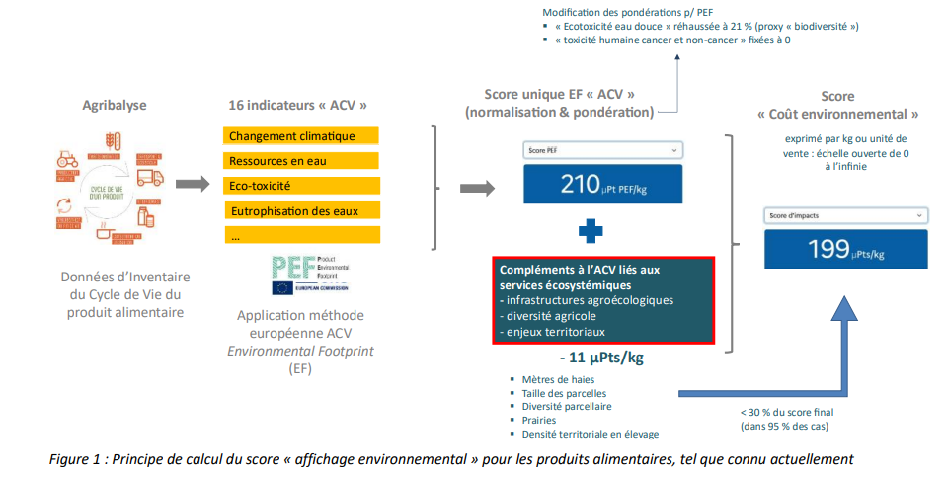
Les bases de la métrique portée par les pouvoirs publics (MTE, Ademe)
Compléments à l’ACV liés aux services ecosystémiques :
Infrastructures agroécologiques (haies, taille des parcelles…)
Densité territoriale des élevages
Prairies…
Indicateurs ACV
Score pour l’affichage
Score ACV
Normalisation
Pondérations
Modification des pondérations / PEF
Ecotoxicité eau douce (proxy biodiversité)=Climat=21%

Slide 17
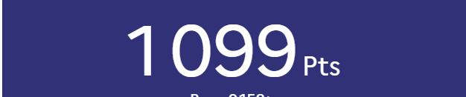
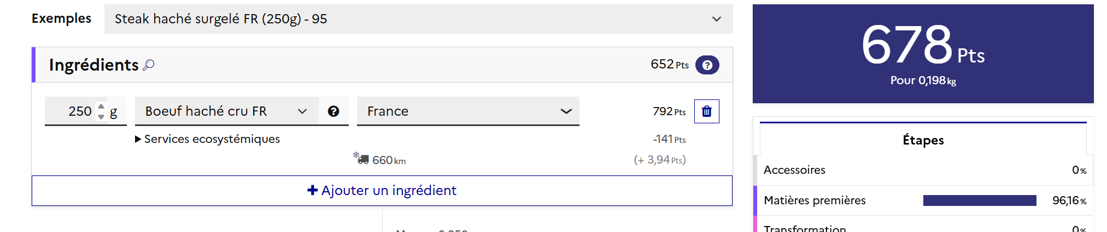
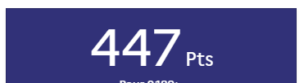
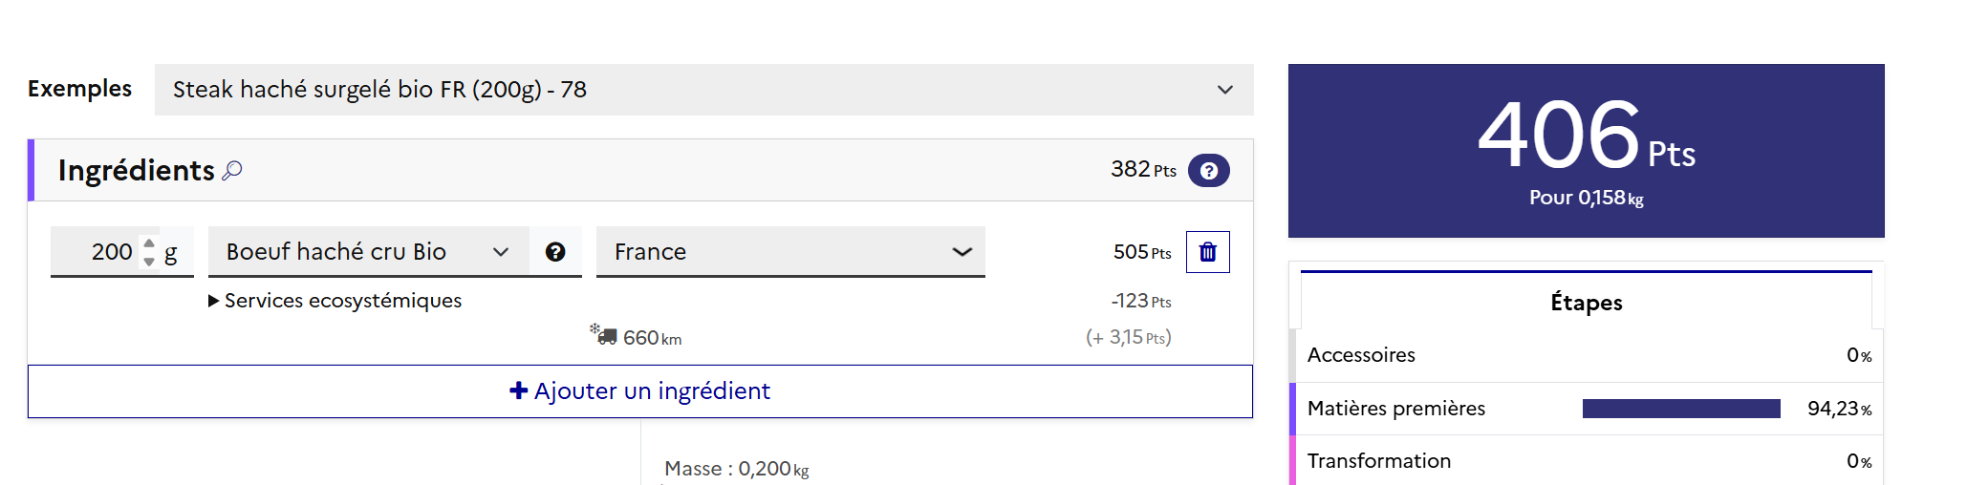
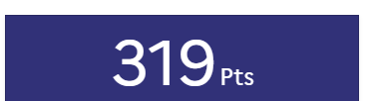
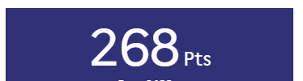
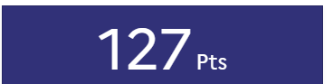

Steak Haché Brésil
Substitutions inter et intra catégories
Steak Haché FR
Filet poulet Brésil
Steak Haché Bio
Filet poulet FR
Filet poulet Bio
Pizza végétale
Lentilles
Avec paramétrage (compléments/pondérations)
Ecobalyse septembre 2025

Slide 18




Impact des quantités
Plateau-repas
Taille des portions
Caddie…
UF /kg
Bio
UF / produit
Bio
Bio
541 Pts
323 Pts

Slide 19
Format d’affichage
Analytique / synthétique
Descriptif / Prescriptif
Transversal / par catégories d’aliments
Classement (A,B,C,D,E) / mesure des distances (valeur numérique)
UF par 100g / par unité de vente

Slide 20

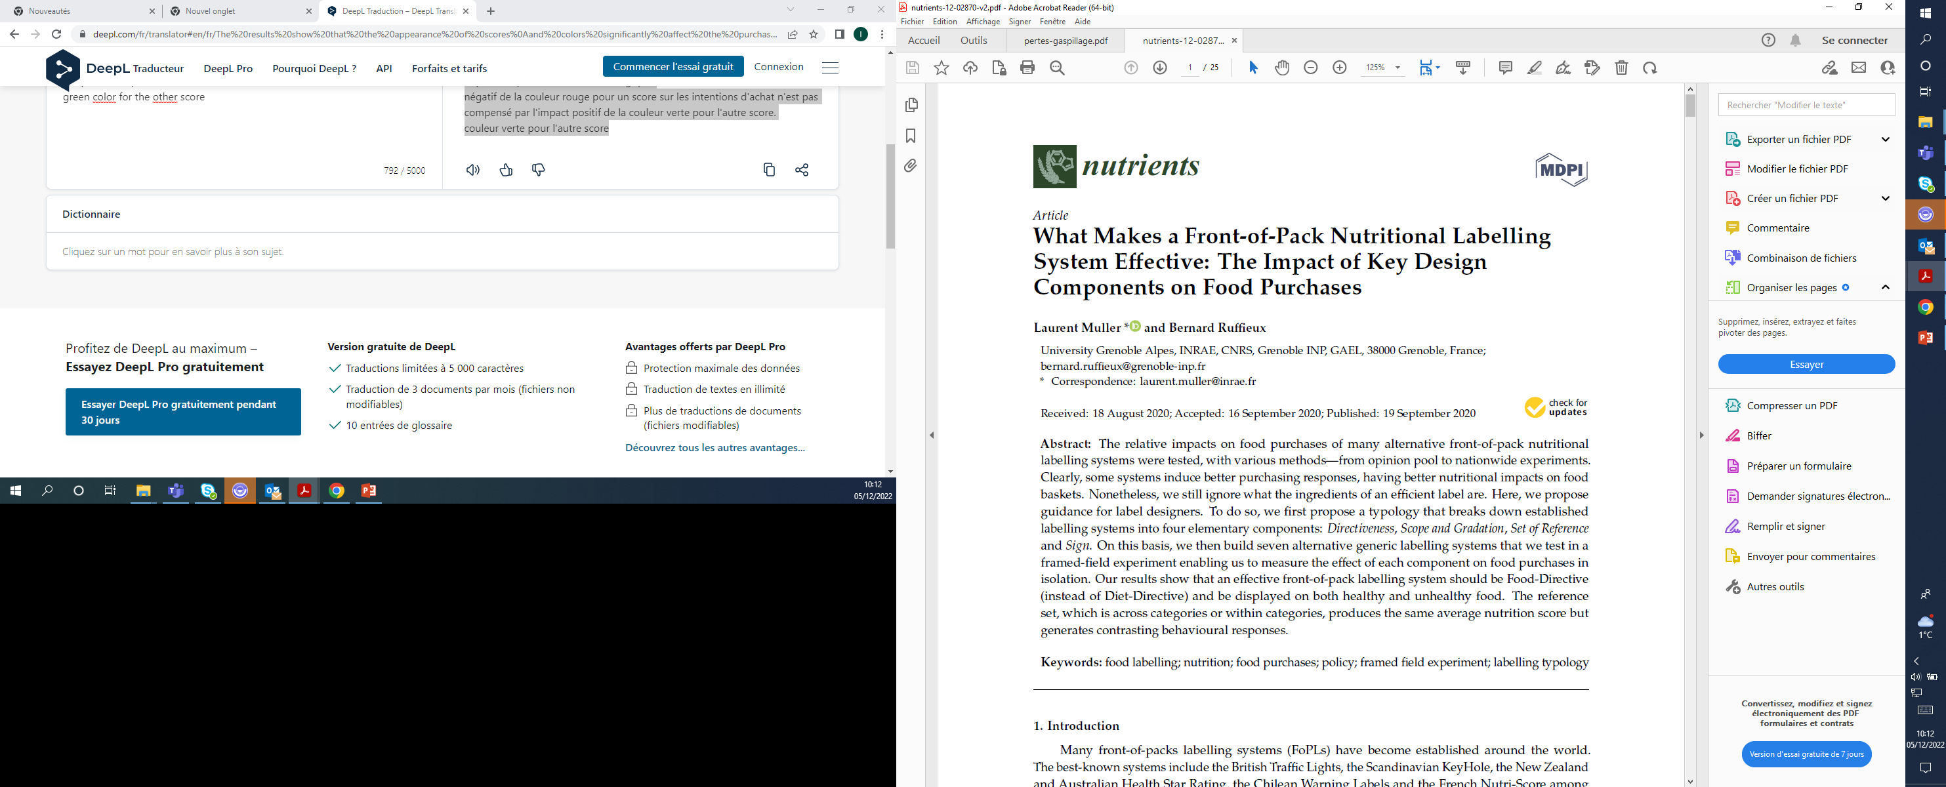
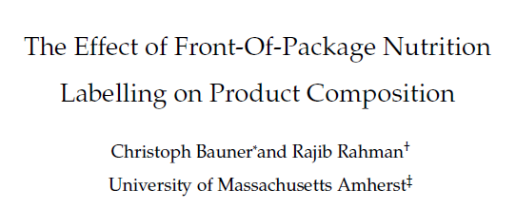
Prescriptifs > Descriptifs
Indicateur synthétique > Format analytique
Logo : aide à identifier les bons produits, effets positifs sur attitudes, effets modestes sur les achats
Effets différenciés selon types de consommateurs
Effets significatifs sur la composition du panier de biens
Effets différenciés selon le type de format
Nutri-Score = amélioration de la qualité nutritionnelle du panier (environ 10% en labo ; 3% en situation réelle)
Dubois et al., 2021
Crosetto, Muller, Ruffieux 2019
Des substitutions inter-catégories non significatives
Des substitutions intra-catégories significatives
Effet d’amélioration de l’offre : augmentation (modeste) du Nutri-Score moyen des nouveaux produits

Slide 21
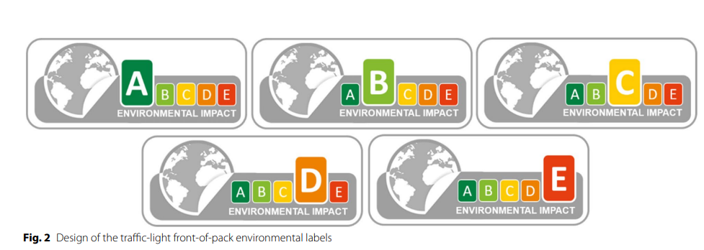
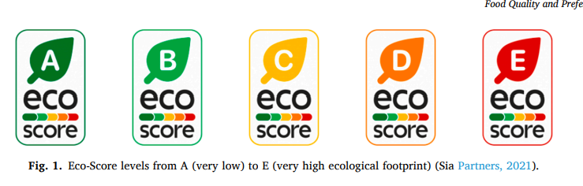

Etudes expérimentales évaluant les effets de différents formats d’affichage environnemental, avec ou sans Nutri-Score associé
Globalement mêmes types de résultats qu’avec Nutri-Score :
Améliore la capacité à classer les produits
Effets différenciés selon types de consommateurs (pro-environnementaux…)
Amplitude modeste
Nutrition > environnement
Convergence possible entre nutrition et environnement, mais sous-additivité quand contradiction
Sur l’environnement, un format type Nutri-score (et score type Agribalyse) induit surtout des substitutions inter-catégories (régimes)

Slide 22


Format d’affichage et incitations sur l’offre
Pour renforcer les incitations sur l’offre :
Score environnemental (log)
Affichage sur des échelles par catégories de produits (on perd l’effet sur régimes alimentaires)
Amplifier les écarts intra-catégories (donner plus de poids aux compléments)
A
B
Augmenter le nombre de niveaux (cf. Foundation Earth)
C
D
E
Catégories d’aliments
Afficher la valeur numérique
Variabilité intra << variabilité inter-catégories d’aliments

Slide 23
Conclusion
Des tensions sur l’usage de l’ACV, perçue par certains comme pénalisant par construction systèmes extensifs (et les produits animaux)
Une relation complexe entre bases scientifiques (des évaluations d’impacts) et conception d’un instrument de politique publique (des choix à faire : ex. pondérations qui peuvent exprimer des priorités politiques)
Des enjeux méthodologiques et de recherche pour mieux prendre en compte certaines dimensions (biodiversité, plastiques, effets des pesticides….)
Des recherches à conduire pour cerner les impacts à court et long termes d’un affichage « valeur numérique »

Slide 24
Un format d’affichage qui suit une autre voie que celle du Nutri-Score
Peu prescriptif
Distances plutôt que classement
Métrique qui intègre les effets « quantités »
Suppose un réel processus d’apprentissage de la part des consommateurs… qui peut être accompagné si la métrique s’élargit au-delà de l’affichage des produits en magasin (restauration collective, plateaux-repas, caddies, sites de vente en lignes…)
Vu l’ampleur des changements à opérer sur le plan des pratiques de consommation, n’est-ce pas là un des enjeux majeurs pour l’avenir ?

Slide 25
Merci pour votre attention…

